Slide 1
Экосистема- совместное хозяйство
В любом хозяйстве может быть
Порядок
Беспорядок
Идеальный порядок…
А в экосистеме как обстоят дела?

Slide 2
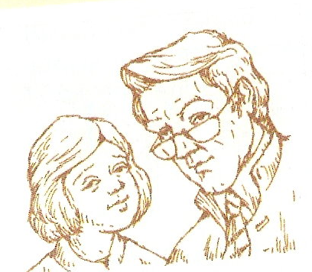
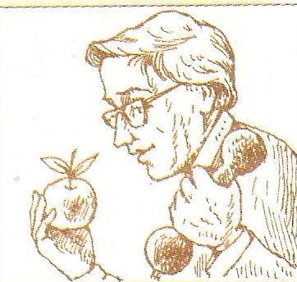
Стр. 18
Прочитайте диалог Антошки и биолога и определите проблему урока

Slide 3
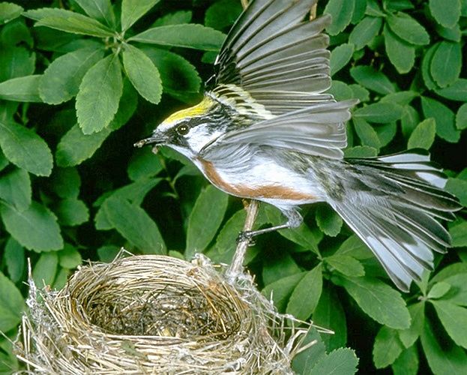
Цель:
Где обитают живые организмы и как они связаны друг с другом?

Slide 4
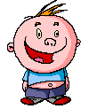
Открываем новые знания
Стр.18 – работа в парах
Самоконтроль
Определите, где живут и какую профессию имеют
Стрекоза
Водоросли
Лещ

Slide 5
Открываем новые знания стр. 19
Группы организмов | Что делают? | Пример
Производители
 | Потребляют органические вещества
 | Разрушают (поедают) органические вещества

Slide 6
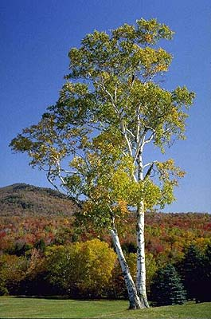
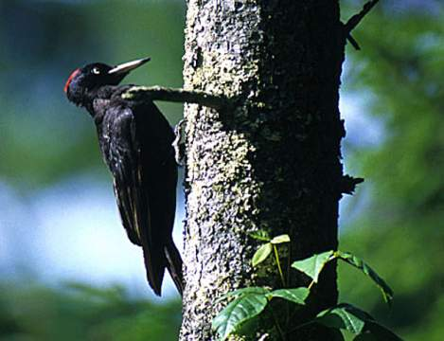
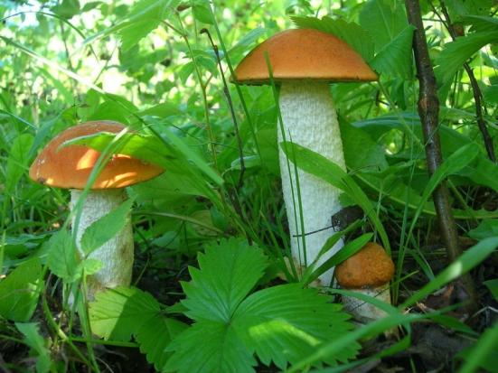
Открываем новые знания стр. 20
Круговорот веществ
Производители потребители
разрушители

Slide 7
Самоконтроль. Допишите цепи питания. Определите «профессию» всех участников
1)….. Жук- усач Дятел ястреб
2) кора короед …… ястреб
3) дуб ……. куница
Что такое экосистема?

Slide 8
Выводы
Какую цель мы ставили?
Что выяснили в ходе урока?
Сравните свой вывод с авторским
Самостоятельная работа
стр. 22, в.1-4. выберите вопрос и
ответьте. Обратите внимание,
какое умение формируется в ходе
самостоятельной работы

Slide 9
Итоги урока
Поработал отлично, потому что…
Поработал хорошо, потому что…
Было трудновато, потому что…
Ничего не понял, потому что…

